Slide 1
Inteligência Artificial Projeto 1 Aplicação da Busca de Custo Uniforme

Slide 2
ROTEIRO
PROBLEMA, ESPAÇOS E BUSCA
Definição do problema
Análise do problema
Formular o problema
Formular o objetivo
Encontrar a solução
Espaço de estados
Matriz Adjacente
ALGORITMO
Algoritmo de Busca de Custo Uniforme
Estrutura da solução
Classes / Métodos importantes
Aplicação da técnica para solução do problema

Slide 3

Docente: Alcides Benicasa
Discentes: Gilmário dos Santos Silva
Vanessa Lima Santos

Slide 4
Definição do problema
1
Breve explanação sobre o problema que a aplicação proposta irá resolver

Slide 5
Definição do Problema
O projeto consiste em traçar rotas de acordo com o algoritmo de Custo Uniforme para uma empresa de telecomunicação sediada em Aracaju que presta serviços para o estado de Sergipe.

Slide 6
Definição do Problema
Nesse projeto serão usadas a seguintes cidades:
-Aracaju -São Domingos
-Barra dos Coqueiros -Lagarto
-Nossa Senhora do Socorro -Macambira
-Laranjeiras -Ribeirópolis
-São Cristóvão -Frei Paulo
-Itaporanga -Nossa Senhora Aparecida
-Areia Branca -Carira
-Malhador -Nossa Senhora da Glória
-Moita Bonita -Monte Alegre
-Itabaiana -Poço Redondo
-Campo do Brito

Slide 7
Análise do Problema
2
Definição de quais dados são precisos para criação da solução e como os pesos influenciarão nessa solução.

Slide 8
Análise do Problema
Objetivo – dados principais
Percorrer a melhor rota de acordo com o Algoritmo de Busca de Custo Uniforme em que sua função g tem os seguintes pesos sobre as distâncias entre as cidades:
1- Qualidade da rodovia (variação de 0 a 1)
2- Fluxo de trânsito (variação de 0 a 1)
3- Nível de violência (variação de 0 a 1)

Slide 9
Análise do Problema
Cálculo da função (g):
f(g) = distância * qualidade * tráfego * violência

Slide 10
Objetivo, Problema e Solução
3
Formular o problema, o objetivo e encontrar a solução

Slide 11
Objetivo, Problema e Solução
Formular Objetivo
Chegar na cidade onde foi solicitado um serviço da empresa.
Formular Problema
Os estados são as cidades e as ações são passar por elas.
Encontrar Solução
A sequência de cidades.

Slide 12
Formulação de Problemas
Estado Inicial
Ações
Teste de Objetivo
Custo do Caminho

Slide 13
Formulação do Problema
Estado Inicial: Cidade de Aracaju.
Ações: Conjunto de pares estado-ação onde estado é uma cidade e ação são as rodovias adjacentes.
Teste de objetivo: verificar explicitamente se a cidade que solicitou serviço foi atingida.
Custo do caminho: soma das distâncias em quilômetros da cidade inicial até a cidade atual, multiplicada pelos pesos de violência, tráfego e qualidade da rodovia.
Achar a sequência de ações que levam do estado inicial para o objetivo, ou seja, a solução.

Slide 14
Espaço de Estados
4
Mostrar o grafo do espaço de estados onde os nós são estados e as arestas são ações

Slide 15
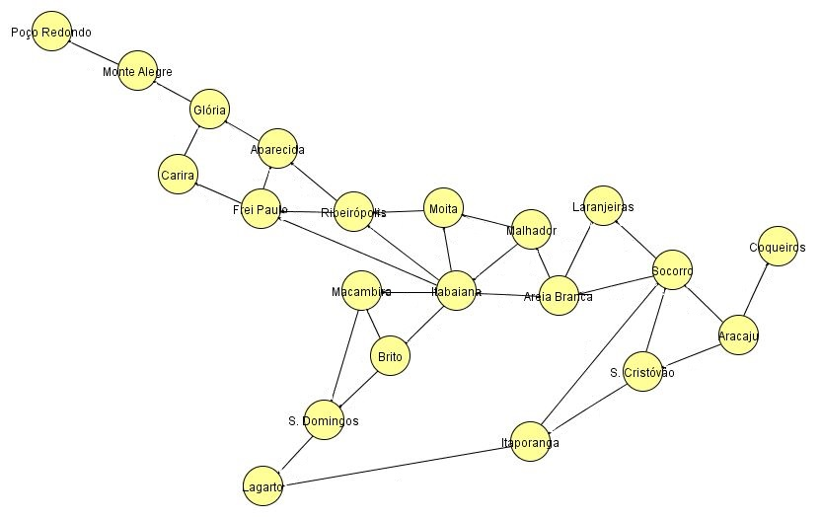

Slide 16
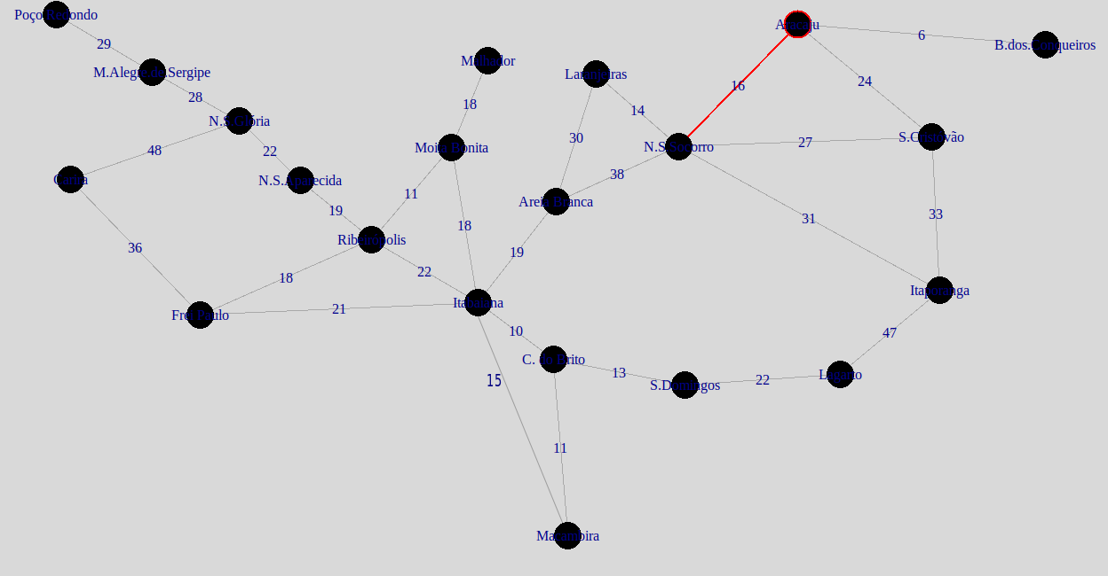

Slide 17
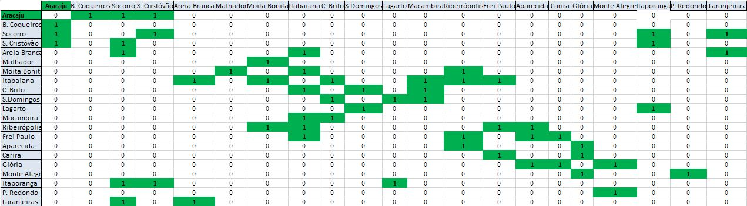
Matriz de Adjacência

Slide 18
Estrutura da Solução
8
Descrição dos passos do algoritmo para fazer a busca

Slide 19
Estrutura da Solução
Aplicar o Algoritmo da Busca ao problema
Desenvolver o Algoritmo da Busca
Desenvolver o Programama

Slide 20
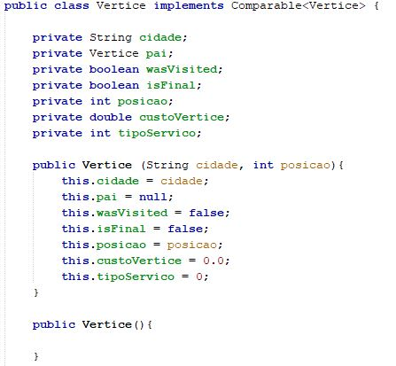
DESENVOLVIMENTO

Slide 21
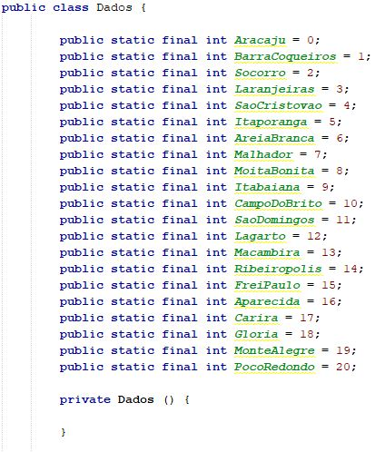
DESENVOLVIMENTO

Slide 22
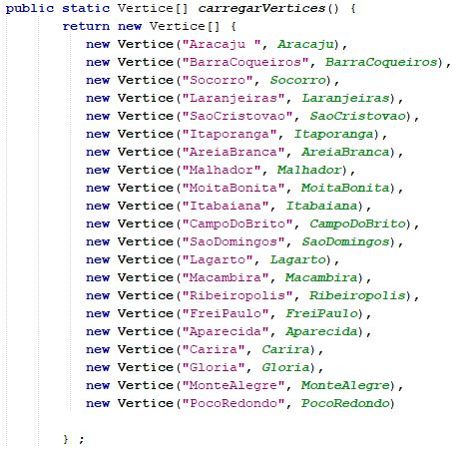
DESENVOLVIMENTO

Slide 23
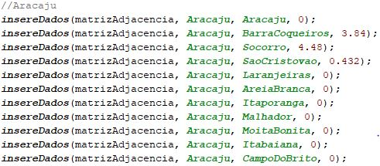
DESENVOLVIMENTO

Slide 24
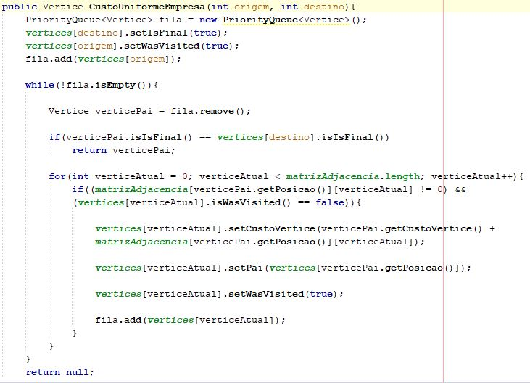
DESENVOLVIMENTO

Slide 25
Conclusão
O programa do Algoritmo de Busca de Custo Uniforme foi desenvolvido com o propósito de auxiliar a empresa à chegar nas devidas cidades a partir de dados que alimentaram o sistema.
Concluímos que os conhecimentos adquiridos em sala de aula foram de suma importância para o desenvolvimento desta aplicação, sendo assim, percebemos a relevância do conteúdo Busca de Custo Uniforme e a associação deste conteúdo com a programação e a realidade.

Slide 26
OBRIGADO!

